Slide 1

1
1
Národní evropské charakteristiky - Entropa – konverzace, diskuze Číslo projektu | CZ.1.07/1.5.00/34.0950
Kódování materiálu | VY_32_INOVACE_mix2_scj01
Označení materiálu | scj01_Entropa_konverzace.pptx
Název školy | Gymnázium Kladno
Autor | PhDr. Tereza Černá
Anotace | Aktivita je určena pro konverzaci o evropských národních klišé a může být tvořena formou pouhé diskuze nebo powerpointové prezentace, kterou si o dílčích národních stereotypech připraví ve francouzském jazyce žáci. Aktivita je zaměřena na diskuzi o jednotlivých národních charakteristikách a je inspirována Entropou Davida Černého.
Předmět | Francouzský jazyk
Tematická oblast | Národní evropské charakteristiky
Téma | Národní evropské charakteristiky - Entropa
Očekávané výstupy | Student si utřídí pojmy týkající se evropských národních charakteristik. Zařadí do evropského kontextu dílčí národní charakteristiky, rozumí významu jednotlivých hesel, detailněji se orientuje v tématickém obsahu národních evropských charakteristik.
Klíčová slova | Národní evropské charakteristiky, Entropa
Druh učebního materiálu | Diskuze
Ročník | 4.
Cílová skupina | vyšší stupeň osmiletého a čtyřletého gymnázia
Ověřeno | 30. 9. 2013, Seminář z Francouzské civilizace – O8, 4.B
Pokud není uvedeno jinak, uvedený materiál je z vlastních zdrojů autora

Slide 2
stéreotypes européens - Entropa
Fiche pédagogique
Matière: exprimer l´opinion, déffendre l´opinion, manière de voir, de concevoir, de comprendre la société française et européenne d’aujourd’hui
Thème: parler des stéreotypes européens, de sa culture et découvrir celles des autres pays en Europe
Titre du cours: Entropa – les clichés européens
Objectif pédagogique: exprimer et déffendre les points de vues différents, échange des opinions, discussion sur eux
Niveau: avancé
Durée: 90 minutes
Pré-requis: tous les moyens linguistiques
toutes les compétences linguistiques

Slide 3
stéreotypes européens - Entropa
Matériel nécessaire:
projecteur
power point
lecteur de DVD
liste de questions
Déroulement:
introduire le sujet du cours
activer les connaissances antérieures
- nomer les clichés français et européens les plus connus, les opinions des apprenants sur eux - motiver les élèves par le thème et l´idée

Slide 4
stéreotypes européens - Entropa
- inspiration d´Entropa de David Černý - http://www.davidcerny.cz/cz/entropa.html
et aussi les caractéristiques des nations –
http://fr.wikipedia.org/wiki/Entropa
- discussion – débattre sur les aspects interculturels en
générale
- les élèves peuvent préparer les présentation en power
point sur les clichés éuropéens de base, même français
présentation en power point sur les clichés européens et français – les élèves peuvent diviser leurs présentations en clichés européens ou français générals, en clichés sur les hommes et sur les femmes... Ils préparent les caracteristiques connues mais aussi surprenantes.
phase de mise en commun des informations recueillies
discussion orale collective - les autres peuvent apporter des compléments d'informations
comparaison des points de vue entre les élèves

Slide 5
stéreotypes européens - Entropa
en petit groupe - travail avec la liste de questions – les acteurs des présentations ont préparé quelques questions concernant des informations contenues dans les présentations
présentations des réponses
discussion sur ce qui a été le plus et le moins surprenant dans les présentations et pourquoi.
conclusion des idées et des opinions
Activités supplémentaires: écrire un essai sur les clichés éuropéens ou biens tchèques
Soutien technologique: lecteur de DVD, grand écran, ordinateur connecté à l´Internet

Slide 6
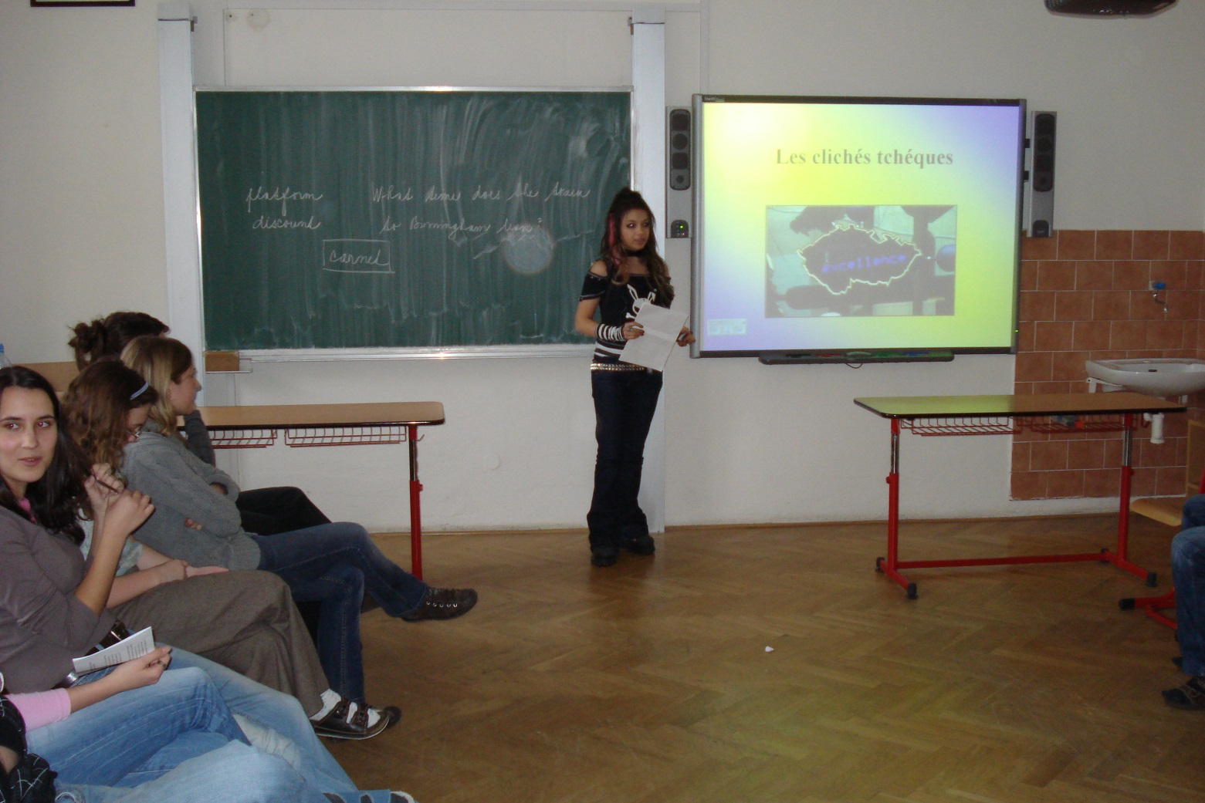
stéreotypes européens - Entropa
Photos de la classe

Slide 7
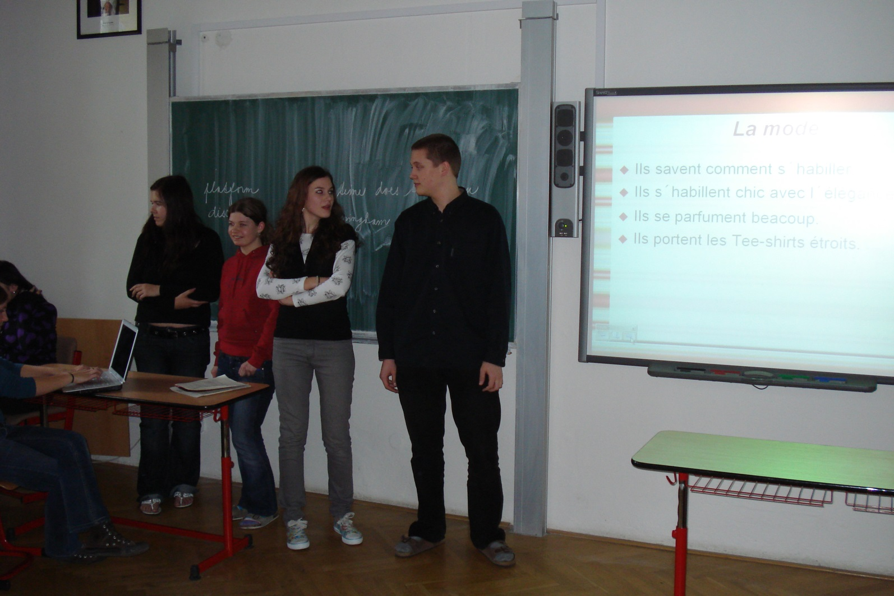
stéreotypes européens - Entropa
Photos de la classe

Slide 8
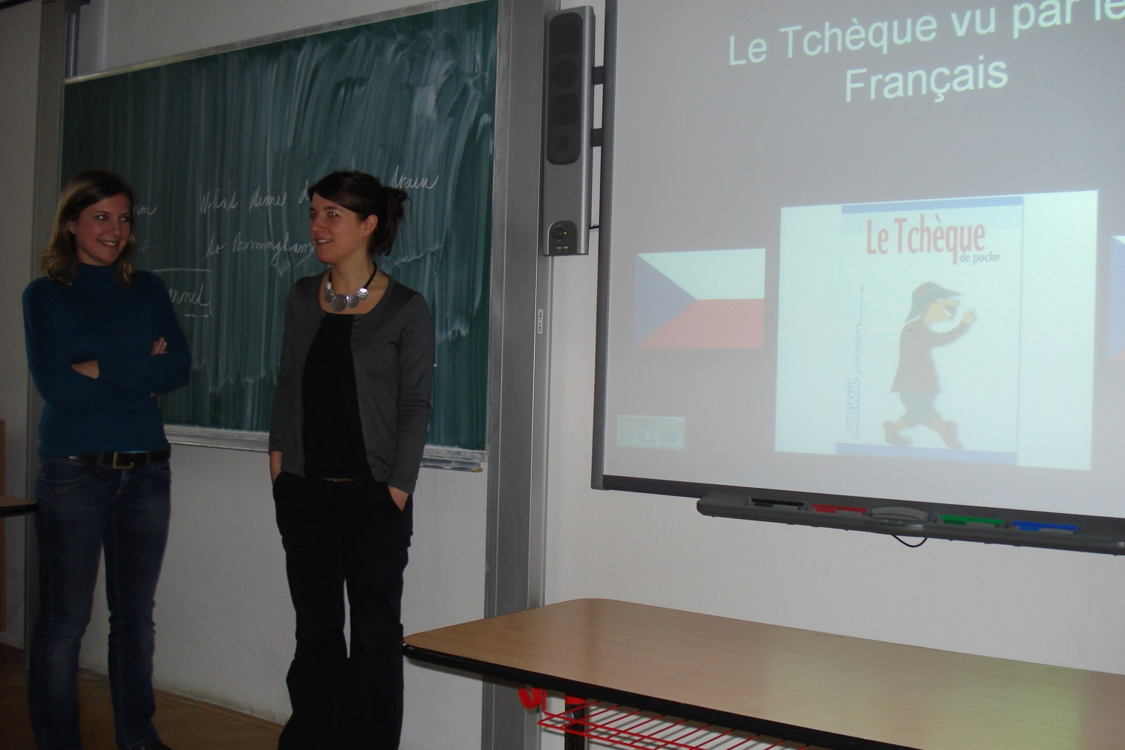
stéreotypes européens - Entropa
Photos de la classe

